Slide 1
数据库系统原理
复 习 课
School of Software Engineering Huazhong University of Science & Technolongy

Slide 2
关于考试
平时成绩（40%）
（考勤10%，书面作业10%、试验作业 10%，实验测试10%）
期末考试 (60%)

Slide 3
内容
第一讲 绪论
第二讲 关系数据库
第三讲 关系数据库标准语言SQL
第四讲 数据库安全性
第五讲 数据库完整性
第六讲 关系数据理论数据库设计
第七讲 关系查询处理与查询优化
第八讲 数据库恢复技术
第九讲 并发控制
第十讲 数据库设计
Notes:
与一些教材的区别
偏重理论，不去讨论某个系统的具体使用方法，但会涉及实现技术
我们的优势
虽然枯燥，但适应DBA的需要
不过时

Slide 4
绪论> 课程内容
存在哪些问题？
如何组织这些数据？
如何存取这些数据？
哪些人可以操作哪些数据？
多人如何操作同一数据？
出现故障后怎么办？
—— 数据模型、规范化理论
—— 数据定义和操作语言
—— 安全性控制
—— 并发性控制
—— 数据恢复

Slide 5
绪论
数据库系统概述
四个基本概念（数据，数据库，数据库管理系统，据库系统(DBS)
数据管理技术的产生和发展（什么是数据管理，数据管理技术的发展过程3个阶段）
数据库系统的特点（数据结构化；数据的共享性高，冗余度低，易扩充；数据独立性高；数据由DBMS统一管理和控制

Slide 6
数据模型
数据模型
两大类数据模型
数据模型的组成要素
概念模型
最常用的数据模型
层次模型
网状模型
关系模型

Slide 7
两大类数据模型
数据模型分为两类（分属两个不同的层次）
(1) 概念模型 也称信息模型，它是按用户的观点来对数据和信息建模，用于数据库设计。
(2) 逻辑模型和物理模型
逻辑模型主要包括网状模型、层次模型、关系模型、面向对象模型等，按计算机系统的观点对数据建模，用于DBMS实现。
物理模型是对数据最底层的抽象，描述数据在系统内部的表示方式和存取方法，在磁盘或磁带上的存储方式和存取方法。
数据模型的组成要素：数据结构 ；数据操作；完整性约束条件

Slide 8
概念模型
实体
属性
码
域
实体型
实体集
联系（两个实体之间的联系类型）

Slide 9
概念模型的一种表示方法
实体－联系方法(E-R方法)
用E-R图来描述现实世界的概念模型
E-R方法也称为E-R模型

Slide 10
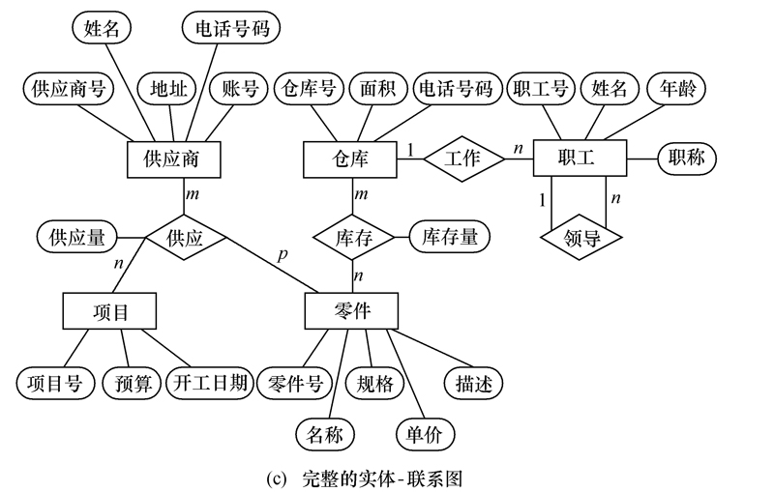
概念模型> 一个实例

Slide 11
关系数据模型> 数据结构
关系
元组
属性
主码（Key）
域（Domain）
分量
关系模式

Slide 12
关系数据模型>
关系术语 | 一般表格的术语
关系名 | 表名
关系模式 | 表头（表格的描述）
关系 | （一张）二维表
元组 | 记录或行
属性 | 列
属性名 | 列名
属性值 | 列值
分量 | 一条记录中的一个列值
非规范关系 | 表中有表（大表中嵌有小表）

Slide 13
关系数据模型操纵与完整性约束
数据操作是集合操作，操作对象和操作结果都是关系
查询
插入
删除
更新
完整性约束：
实体完整性
参照完整性
用户定义的完整性

Slide 14
关系数据模型的优缺点
优点
建立在严格的数学概念的基础上
概念单一
实体和各类联系都用关系(即表)来表示
对数据的检索结果也是关系
关系模型的存取路径对用户透明
具有更高的数据独立性，更好的安全保密性
简化了程序员的工作和数据库开发建立的工作
缺点
存取路径对用户透明导致查询效率往往不如非
关系数据模型
为提高性能，必须对用户的查询请求进行优化
增加了开发DBMS的难度

Slide 15
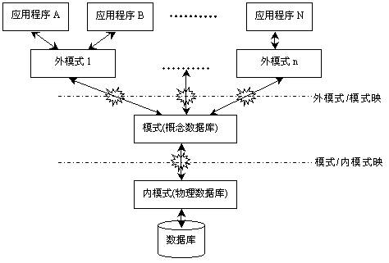
数据库系统的三级模式结构及二级映像
数据库系统的三级模式结构

Slide 16
第二讲 关系数据库
关系数据结构及形式化定义
关系操作
关系的完整性
关系代数

Slide 17
关系模式
关系模式可以形式化地表示为：
R（U，D，DOM，F）
R 关系名
U 组成该关系的属性名集合
D 属性组U中属性所来自的域
DOM 属性向域的映象集合
F 属性间的数据依赖关系集合

Slide 18
关系操作
常用的关系操作
查询：选择、投影、连接、除、并、交、差
数据更新：插入、删除、修改
查询的表达能力是其中最主要的部分
选择、投影、并、差、笛卡尔基是5种基本操作
关系操作的特点
集合操作方式：操作的对象和结果都是集合，一次一集合的方式

Slide 19
关系代数
关系代数运算符
运算符 | 含义 | 运算符 | 含义
集合 运算 符 | ∪ - ∩ × | 并 差 交 笛卡尔积 | 比较运算符 | ＞ ≥ ＜ ≤ ＝ <> | 大于 大于等于 小于 小于等于 等于 不等于

Slide 20
关系代数
关系代数运算符
运算符 | 含义 | 运算符 | 含义
专门的关系运算符 | σ π ÷ | 选择 投影 连接 除 | 逻辑运算符 | ¬ ∧ ∨ | 非 与 或

Slide 21
专门的关系运算
选择
投影
连接
除

Slide 22
第三讲 关系数据库标准语言SQL
SQL概述
数据定义
数据查询
数据更新
视图

Slide 23
SQL的特点
1.综合统一
2.高度非过程化
3.面向集合的操作方式
4.以同一种语法结构提供多种使用方式
5.语言简洁，易学易用

Slide 24
数据定义
SQL的数据定义功能: 模式定义、表定义、视图和索引的定义

Slide 25
数据查询
语句格式
SELECT [ALL|DISTINCT] <目标列表达式>
[，<目标列表达式>] …
FROM <表名或视图名>[， <表名或视图名> ] …
[ WHERE <条件表达式> ]
[ GROUP BY <列名1> [ HAVING <条件表达式> ] ]
[ ORDER BY <列名2> [ ASC|DESC ] ]；

Slide 26
数据查询
单表查询
连接查询
嵌套查询
集合查询
Select语句的一般形式

Slide 27
数据更新
插入数据
INSERT
INTO <表名> [(<属性列1>[，<属性列2 >…)]
VALUES (<常量1> [，<常量2>] … )
修改数据
UPDATE <表名>
SET <列名>=<表达式>[，<列名>=<表达式>]…
[WHERE <条件>]；
删除数据
语句格式
DELETE
FROM <表名>
[WHERE <条件>]；

Slide 28
视 图
视图的特点
虚表，是从一个或几个基本表导出的表；
只存放视图的定义，不存放视图对应的数据，数据仍然存放在原来的基本表中；
基本表中的数据发生变化，从视图中查询出的数据也随之改变，视图就像是一个窗口，透过它可以看到数据库中自己感兴趣的数据及其变化。
* 注： 视图一经定义，就可以和基本表一样被查询和删除，也可以在一个视
图之上再定义视图，但是对视图的更新则有一定的限制。

Slide 29
视 图
基于视图的操作
查询
删除
受限更新
定义基于该视图的新视图

Slide 30
数据库安全性控制
用户标识与鉴别
自主存取控制方法
用户对于不同的数据库对象有不同的存取权限，不同的用户对同一对象也有不同的权限，用户还可以将其拥有的存取权限转授给其它用户
C2级 受控的存取保护
灵活
通过 SQL 的 GRANT 语句和 REVOKE 语句实现
用户权限组成: (1) 数据对象; (2)操作类型

Slide 31
数据库安全性控制
数据库角色：被命名的一组与数据库操作相关的权限
角色是权限的集合
可以为一组具有相同权限的用户创建一个角色
使用角色来管理数据库权限可以简化授权的过程
自主存取控制的缺陷：
可能存在数据的“无意泄露”
原因：这种机制仅仅通过对数据的存取权限来进行安全控制，而数据本身并无安全性标记
解决：对系统控制下的所有主客体实施强制存取控制策略
强制存取控制方法
每一个数据对象被标以一定的密级，每一个用户也被授予某一个级别的权限，对于任意一个数据对象，只有具有合法许可证的用户才可以存取。
B1级
严格

Slide 32
强制存取控制方法
DAC + MAC安全检查示意图
SQL语法分析 & 语义检查
DAC 检 查
安全检查
MAC 检 查
继 续
先进行DAC检查，通过DAC检查的数据对象再由系统进行MAC检查，只有通过MAC检查的数据对象方可存取。

Slide 33
第五讲 数据库完整性
实体完整性
参照完整性
用户定义的完整性
完整性约束命名字句
触发器

Slide 34
实体完整性定义
实体完整性规则：
若属性（一个或者一组）A是基本关系的主属性，则A不能取空值。
关系模型的实体完整性
CREATE TABLE中用PRIMARY KEY定义
单属性构成的码有两种说明方法
定义为列级约束条件
定义为表级约束条件
对多个属性构成的码只有一种说明方法
定义为表级约束条件

Slide 35
实体完整性检查和违约处理
插入或对主码列进行更新操作时，RDBMS按照实体完整性规则自动进行检查。包括：
1. 检查主码值是否唯一，如果不唯一则拒绝插入或修改
2. 检查主码的各个属性是否为空，只要有一个为空就拒绝
插入或修改

Slide 36
参照完整性定义
关系模型的参照完整性定义
在CREATE TABLE中用FOREIGN KEY短语定义哪些列为外码
用REFERENCES短语指明这些外码参照哪些表的主码

Slide 37
参照完整性检查和违约处理
可能破坏参照完整性的情况及违约处理
被参照表（例如Student） | 参照表（例如SC） | 违约处理
可能破坏参照完整性 | 插入元组 | 拒绝
可能破坏参照完整性 | 修改外码值 | 拒绝
删除元组 | 可能破坏参照完整性 | 拒绝/级连删除/设置为空值
修改主码值 | 可能破坏参照完整性 | 拒绝/级连修改/设置为空值

Slide 38
用户定义的完整性
用户定义的完整性就是针对某一具体应用的数据必须满足的语义要求
RDBMS提供了定义和检验这类完整性的机制，使用了和实体完整性、参照完整性相同的方法来处理他们，而不必由应用程序承担

Slide 39
触发器
触发器（Trigger）是用户定义在关系表上的一类由事件驱动的特殊过程，一旦定义，用户对表的增、删、改操作均由服务器自动激活相应的触发器，在DBMS核心层进行完整性控制。
由服务器自动激活
类似于约束，但比约束更加灵活，可以进行更为复杂的检查和操作，具有更精细和更强大的数据控制能力
定义触发器
激活触发器
删除触发器

Slide 40
第六讲 关系数据理论
规范化
数据依赖的公理系统
模式的分解

Slide 41
函数依赖
函数依赖是指一个关系表中属性（列）之间的联系。
函数依赖关注一个属性或属性集与另外一个属性或属性集之间的依赖，亦即两个属性或属性集之间的约束。
函数依赖是关系中属性之间在语义上的关联特性。
数据库设计者根据对关系R中的属性的语义理解确定函数依赖，确定约束R的所有元组r的函数依赖集，并获知属性间的语义关联。
符号说明：
R表示一个关系的模式；
U＝{A1，A2，…，An}是R的所有属性的集合；
F是R中函数依赖的集合；
r是R所取的值；
t[X]表示元组t在属性X上的取值。例如 t[Dname] = ‘杨勋’

Slide 42
范式
各种范式之间存在联系：
某一关系模式R为第n范式，可简记为R∈nNF。
一个低一级范式的关系模式，通过模式分解可以转换为若干个高一级范式的关系模式的集合，这种过程就叫规范化

Slide 43
1NF
1NF的定义
如果一个关系模式R的所有属性都是不可分的基本数据项，则R∈1NF
第一范式是对关系模式的最起码的要求。不满足第一范式的数据库模式不能称为关系数据库
但是满足第一范式的关系模式并不一定是一个好的关系模式

Slide 44
2NF
2NF的定义
定义: 若R∈1NF，且每一个非主属性完全函数依赖于 码，则R∈2NF。

Slide 45
3NF
3NF的定义
定义： 关系模式R<U，F> 中若不存在这样的码X、属性组Y及非主属性Z（Z ⊆ Y）, 使得X→Y，Y→Z成立，
Y → X，则称R <U，F > ∈ 3NF。
若R∈3NF，则每一个非主属性既不部分依赖于码也不传递依赖于码。

Slide 46
模式的分解
分解是消除冗余和操作异常的一种好工具，然而，分解是否会带来新的问题？分解最关键的问题是：分解能否“复原”，分解后的函数依赖集是否与原关系的函数依赖集等价。
把低一级的关系模式分解为若干个高一级的关系模式的方法不是唯一的
只有能够保证分解后的关系模式与原关系模式等价，分解方法才有意义
三种模式分解等价的定义：
⒈ 分解具有无损连接性 (Lossless join)
⒉ 分解要保持函数依赖 (Preserve dependency )
⒊ 分解既要保持函数依赖，又要具有无损连接性

Slide 47
关系系统及其查询优化
关系数据库系统的查询处理
关系数据库系统的查询优化
代数优化
物理优化

Slide 48
查询处理步骤
RDBMS查询处理阶段 ：
1、查询分析
2、查询检查
3、查询优化
4、查询执行

Slide 49
查询优化
查询优化：选择一个高效执行的查询处理策略
查询优化分类 ：
代数优化：指关系代数表达式的优化
物理优化：指存取路径和底层操作算法的选择
查询优化方法选择的依据：
基于规则(rule based)
基于代价(cost based)
基于语义(semantic based)

Slide 50
代 数 优 化
1、关系代数表达式等价变换规则
代数优化策略：通过对关系代数表达式的等价变换来提高查询效率
关系代数表达式等价变换规则
2、查询树的启发式优化

Slide 51
物 理 优 化
代数优化改变查询语句中操作的次序和组合，不涉及底层的存取路径物理优化就是要选择高效合理的操作算法或存取路径，求得优化的查询计划

Slide 52
并发控制
封锁
活锁和死锁
并发调度的可串行性
两段锁协议
封锁的粒度

Slide 53
并发控制
并发操作带来的数据不一致性
丢失修改（Lost Update）
不可重复读（Non-repeatable Read）
读“脏”数据（Dirty Read）

Slide 54
封锁
什么是封锁
基本封锁类型
排它锁（Exclusive Locks，简记为X锁）
共享锁（Share Locks，简记为S锁）

Slide 55
锁的相容矩阵
在锁的相容矩阵中：
最左边一列表示事务T1已经获得
的数据对象上的锁的类型，其中
横线表示没有加锁。
最上面一行表示另一事务T2对同
一数据对象发出的封锁请求。
T2的封锁请求能否被满足用矩阵中
的Y和N表示
Y表示事务T2的封锁要求与T1已持有的锁相容，封锁请求可以满足
N表示T2的封锁请求与T1已持有的锁冲突，T2的请求被拒绝
T₁ T₂
X
S
-
X
N
N
Y
S
N
Y
Y
-
Y
Y
Y
Y=Yes，相容的请求
N=No，不相容的请求

Slide 56
活锁和死锁
封锁技术可以有效地解决并行操作的一致性问题，但也带来一些新的问题
死锁
1. 预防死锁
一次封锁法
顺序封锁法
2. 死锁的诊断与解除
超时法
事务等待图法
活锁

Slide 57
可串行化调度
可串行化(Serializable)调度
多个事务的并发执行是正确的，当且仅当其结果与按某一次序串行地执行这些事务时的结果相同
可串行性(Serializability)
是并发事务正确调度的准则
一个给定的并发调度，当且仅当它是可串行化的，才认为是正确调度

Slide 58
两段锁协议
两段锁协议
指所有事务必须分两个阶段对数据项加锁和解锁
在对任何数据进行读、写操作之前，事务首先要获得对该数据的封锁
在释放一个封锁之后，事务不再申请和获得任何其他封锁

Slide 59
封锁粒度
封锁对象的大小称为封锁粒度(Granularity)
封锁的对象：逻辑单元，物理单元
封锁粒度与系统的并发度和并发控制的开销密切相关。
封锁的粒度越大，数据库所能够封锁的数据单元就越少，并发度就越小，系统开销也越小；
封锁的粒度越小，并发度较高，但系统开销也就越大

Slide 60
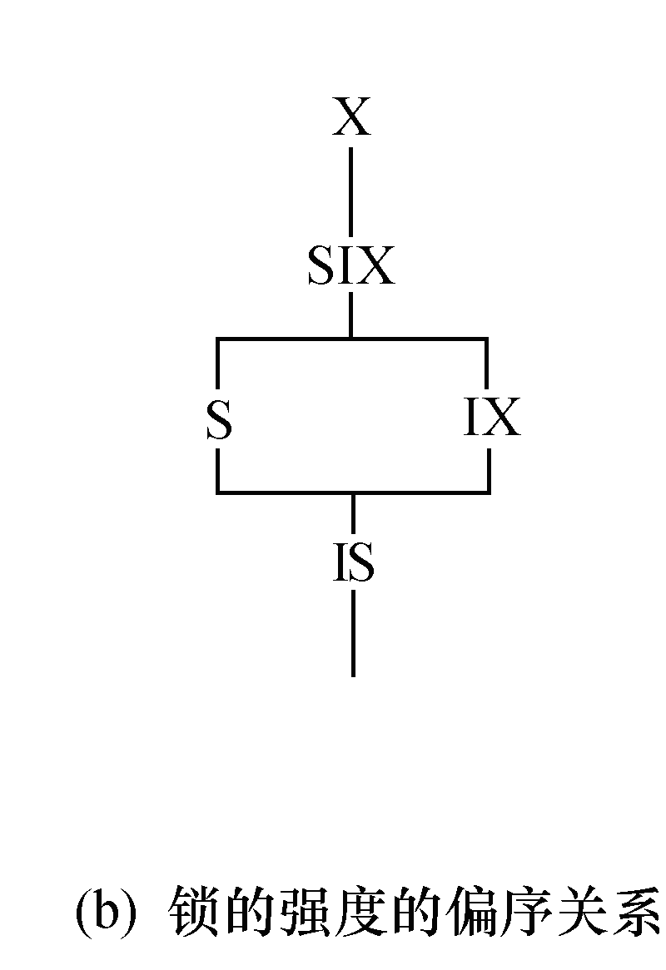
意向锁
锁的强度
锁的强度是指它对其他锁的排斥程度
一个事务在申请封锁时以强锁代替弱锁是安全的，反之则不然

Slide 61
数据库设计
数据库设计概述
需求分析
概念数据建模
逻辑结构设计
物理数据库设计
数据库的管理

